Slide 1
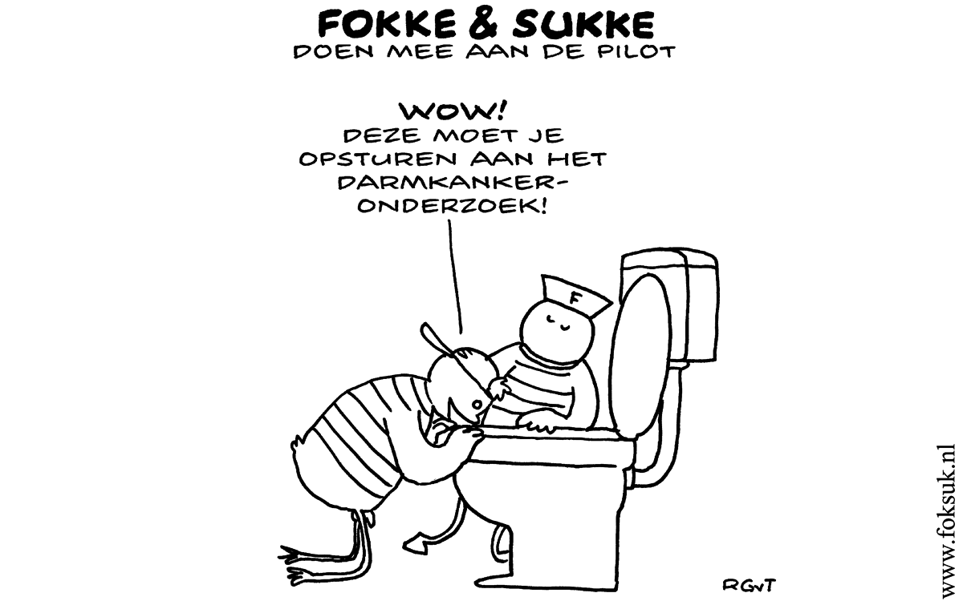

Slide 2
Kalibratie van de camera in een endoscoop en een 6DOF-EM-sensor
EWI/SAS 2013-021
9 september 2013
Bacheloropdracht van Tino Kerkhof
Bacheloropdrachtcommissie:
Voorzitter: prof. Dr. Ir. C.H. Slump (SAS)
Mentor: dr. Ir. F. van der Heijden (SAS)
Lid van andere werkeenheid: MSc. N. van der Stap (MISR)

Slide 3
Het kader
Waarom dit onderzoek?
Grootschalig bevolkingsonderzoek naar darmkanker
Bevolkingsonderzoek kan 2.400 levens per jaar gaan redden
66.000 extra colonoscopieën per jaar
Pilot darmkankertest van start (NOS, dinsdag 3 september 2013)
Model voor vergemakkelijkte besturing (N. van der stap, F. van der Heijden, et al.)

Slide 4
Inhoud
Probleem
Methode
Uitvoering
Resultaten
Discussie
Conclusie
Aanbeveling
Referenties
Vragen

Slide 5
Inhoud
Probleem
Methode
Uitvoering
Resultaten
Discussie
Conclusie
Aanbeveling
Referenties
Vragen

Slide 6
Probleem
probleemstelling
Het model beschrijft beweging van de camera in 2 vrijheidsgraden (DOF)
Model wordt getest met een elektromagnetische (EM) sensor met 6 DOF van Northern Digital Inc. (NDI)
Beide meetmethoden hebben een ander assenstelsel
Transformatie tussen de twee meetmethoden

Slide 7
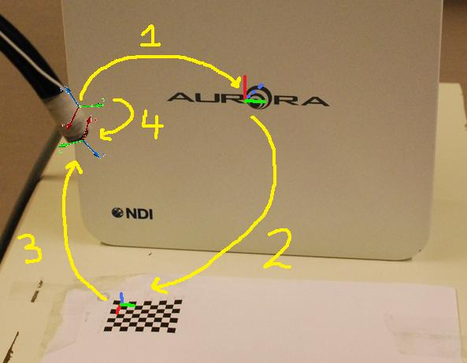
Probleem
Analyse
Sensor zit vast aan de punt van de endoscoop
Het beeld wordt gemaakt met een groothoeklens
4 stappen:
EM-sensor naar NDI-fieldgenerator
NDI-fieldgenerator naar schaakbord
Schaakbord naar camera
EM-sensor naar camera

Slide 8
Inhoud
Probleem
Methode
Uitvoering
Resultaten
Discussie
Conclusie
Aanbeveling
Referenties
Vragen

Slide 9
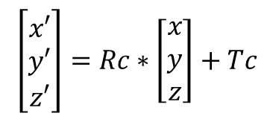
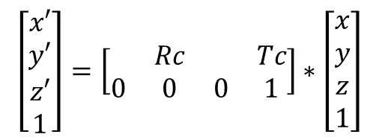
Methode
Voorbereiding
Transformatiematrix in plaats van rotatiematrix en translatievector
$$\left[\begin{matrix}x′ \\ y′ \\ z′ \\ 1\end{matrix}\right]=\left[\begin{matrix} & Rc & & Tc \\ 0 & 0 & 0 & 1\end{matrix}\right]∗\left[\begin{matrix}x \\ y \\ z \\ 1\end{matrix}\right]$$
$$\left[\begin{matrix}x′ \\ y′ \\ z′\end{matrix}\right]=Rc∗\left[\begin{matrix}x \\ y \\ z\end{matrix}\right]+Tc$$

Slide 10
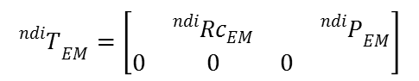
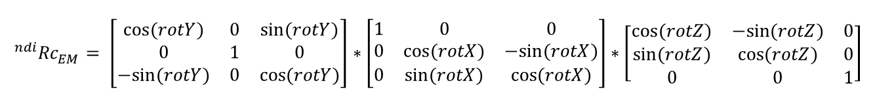
Methode
Stap 1: EM-sensor naar NDI-fieldgenerator
Het NDI-systeem geeft de plaats en oriëntatie van de EM-sensor
Matlabscript van F. van der Heijden
De rotatie is in Euler Angles gemeten
De rotatiematrix in de transformatie is dan:
$${{}_{}^{ndi}{Rc}}_{EM}^{}= \left[\begin{matrix}cos⁡(rotY) & 0 & sin⁡(rotY) \\ 0 & 1 & 0 \\ −sin⁡(rotY) & 0 & cos⁡(rotY)\end{matrix}\right]∗\left[\begin{matrix}1 & 0 & 0 \\ 0 & cos⁡(rotX) & −sin⁡(rotX) \\ 0 & sin⁡(rotX) & cos⁡(rotX)\end{matrix}\right]∗\left[\begin{matrix}cos⁡(rotZ) & −sin⁡(rotZ) & 0 \\ sin⁡(rotZ) & cos⁡(rotZ) & 0 \\ 0 & 0 & 1\end{matrix}\right]$$
$${{}_{}^{ndi}T}_{EM}^{}=\left[\begin{matrix} & {{}_{}^{ndi}{Rc}}_{EM}^{} & & {{}_{}^{ndi}P}_{EM}^{} \\ 0 & 0 & 0 & \end{matrix}\right]$$

Slide 11
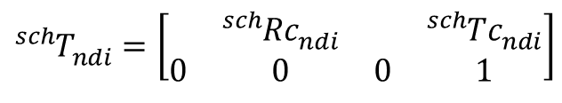
Methode
Stap 2: NDI-fieldgenerator naar schaakbord
Schaakbord wordt neergezet en niet meer verplaatst
Met een 6DOF-pointer-EM-sensor worden de hoekpunten opgemeten
Het Kabsch algoritme rekent de transformatie uit
Om te bepalen of de grootte van het schaakbord invloed heeft op de transformatie worden twee verschillende schaakborden gebruikt
$${{}_{}^{sch}T}_{ndi}^{}=\left[\begin{matrix} & {{}_{}^{sch}{Rc}}_{ndi}^{} & & {{}_{}^{sch}{Tc}}_{ndi}^{} \\ 0 & 0 & 0 & 1\end{matrix}\right]$$

Slide 12
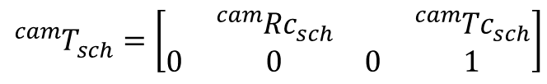
Methode
Stap 3: schaakbord naar camera
De camerakalibratie van J.-Y. Bouguet wordt gebruikt
Intrinsieke waarden, bijvoorbeeld de vervorming door een groothoeklens
Extrinsieke waarden
Hoekpunten op het schaakbord
$${{}_{}^{cam}T}_{sch}^{}=\left[\begin{matrix} & {{}_{}^{cam}{Rc}}_{sch}^{} & & {{}_{}^{cam}{Tc}}_{sch}^{} \\ 0 & 0 & 0 & 1\end{matrix}\right]$$

Slide 13
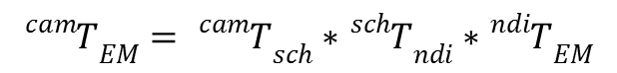
Methode
Stap 4: EM-sensor naar camera
Alle transformaties zijn nu bekend
Niet perfecte wereld
Kabsch algoritme
$${{}_{}^{cam}T}_{EM}^{}= {{}_{}^{cam}T}_{sch}^{}∗{{}_{}^{sch}T}_{ndi}^{}∗{{}_{}^{ndi}T}_{EM}^{}$$

Slide 14
Inhoud
Probleem
Methode
Uitvoering
Resultaten
Discussie
Conclusie
Aanbeveling
Referenties
Vragen

Slide 15
Uitvoering
Benodigdheden
Endoscoop
6DOF-katheterische-EM-sensor
6DOF-pointer-EM-sensor
NDI Aurora fieldgenerator met systeem
Zwart/wit schaakbord
Een manier om de beelden van de camera naar je computer te krijgen
Computer

Slide 16
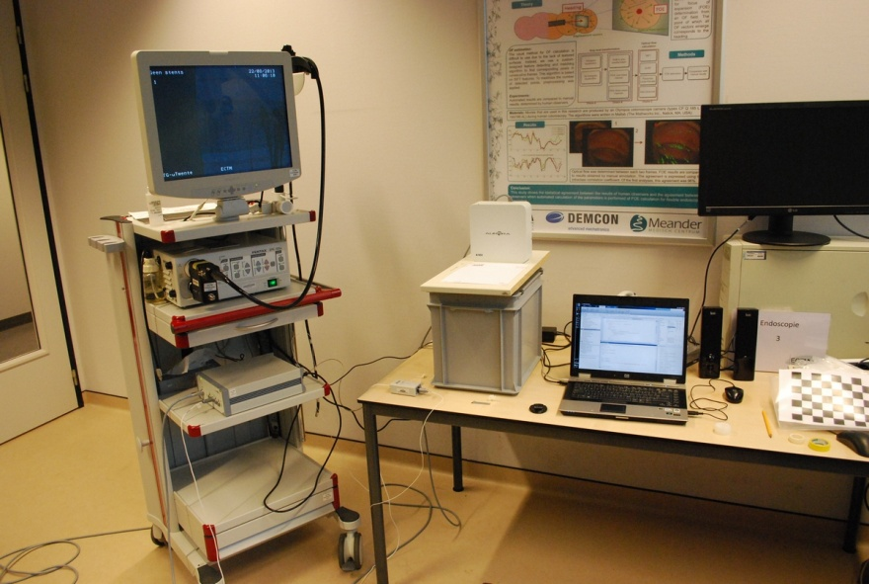
Uitvoering
Opstelling

Slide 17
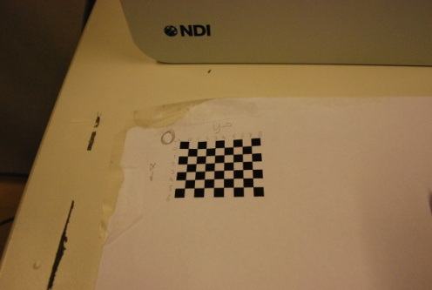
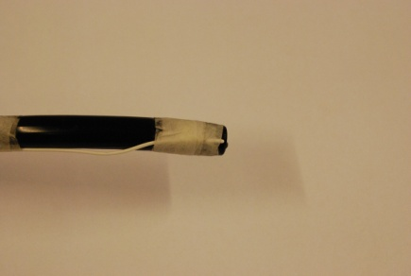
Uitvoering
Opstelling

Slide 18
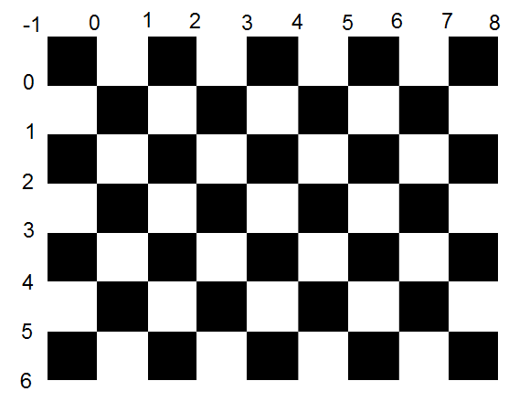
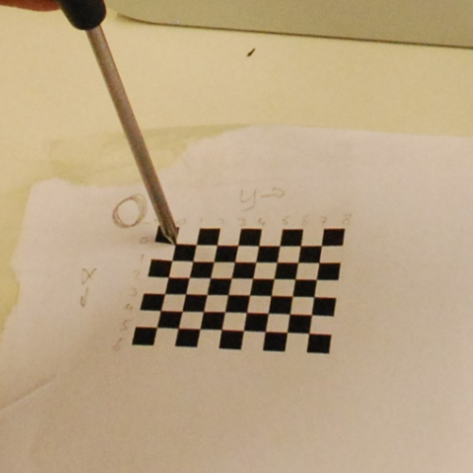
Uitvoering
metingen
Het schaakbord wordt opgemeten

Slide 19
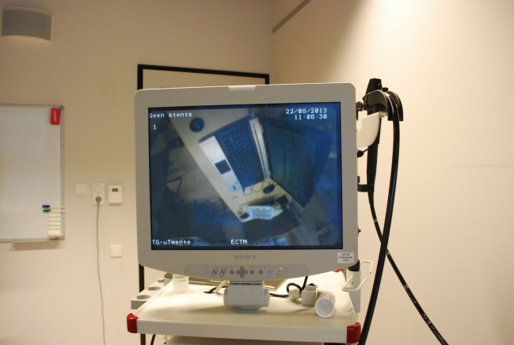
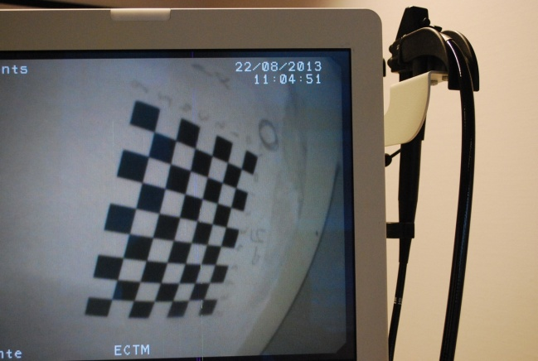
Uitvoering
Metingen
Beeld en EM-sensordata worden tegelijkertijd opgenomen en gemeten
Na de opname worden de stationaire beelden uit de opname gehaald

Slide 20
Uitvoering
Verwerking
EM-sensor naar NDI-fieldgenerator
Plaats en oriëntatie worden individuele transformatiematrices
NDI-fieldgenerator naar schaakbord
Met het Kabsch algoritme wordt één transformatiematrix berekend
Schaakbord naar camera
De camerakalibratie van J.-Y. Bouguet verwerkt de beelden en geeft de plaats en oriëntatie van de camera
Plaats en oriëntatie worden individuele transformatiematrices

Slide 21
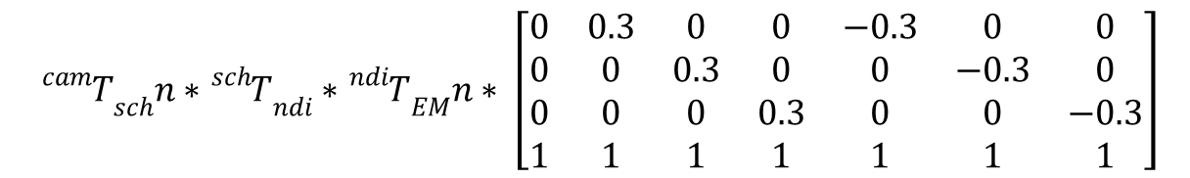
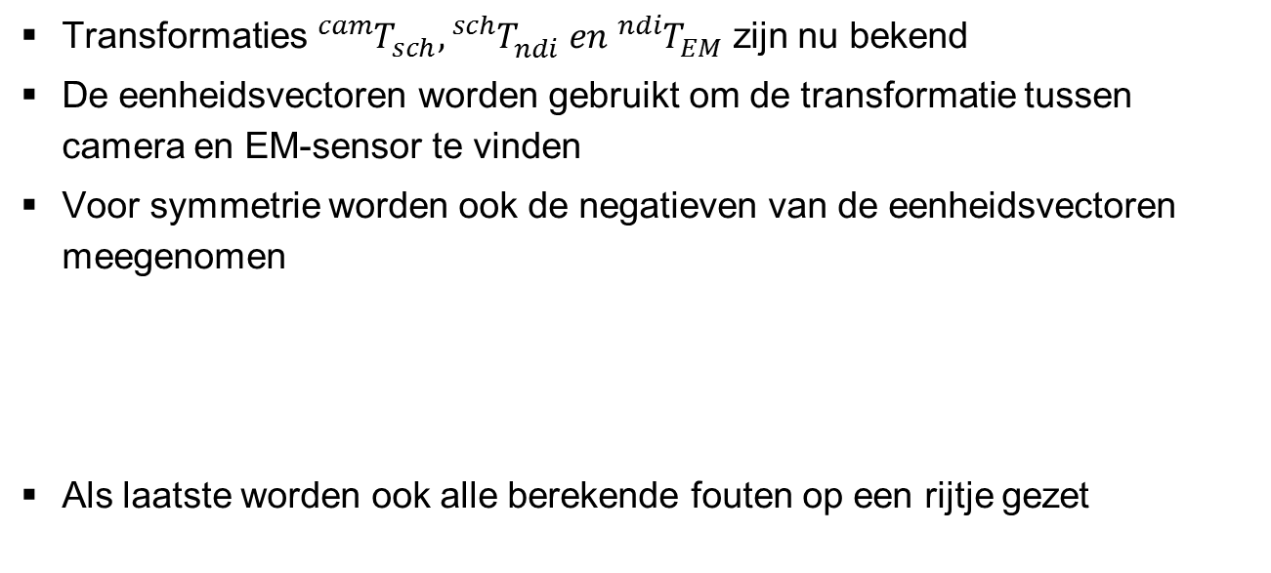
Uitwerking
Resultaat en fouten
Transformaties ${{}_{}^{cam}T}_{sch}^{}, {{}_{}^{sch}T}_{ndi}^{} en {{}_{}^{ndi}T}_{EM}^{}$ zijn nu bekend
De eenheidsvectoren worden gebruikt om de transformatie tussen camera en EM-sensor te vinden
Voor symmetrie worden ook de negatieven van de eenheidsvectoren meegenomen
Als laatste worden ook alle berekende fouten op een rijtje gezet
$${{}_{}^{cam}T}_{sch}^{}n∗{{}_{}^{sch}T}_{ndi}^{}∗{{}_{}^{ndi}T}_{EM}^{}n∗ \left[\begin{matrix}0 & 0.3 & 0 & 0 & −0.3 & 0 & 0 \\ 0 & 0 & 0.3 & 0 & 0 & −0.3 & 0 \\ 0 & 0 & 0 & 0.3 & 0 & 0 & −0.3 \\ 1 & 1 & 1 & 1 & 1 & 1 & 1\end{matrix}\right]$$

Slide 22
Inhoud
Probleem
Methode
Uitvoering
Resultaten
Discussie
Conclusie
Aanbeveling
Referenties
Vragen

Slide 23
Resultaten
Stap 1: EM-sensor naar NDI-Fieldgenerator

Slide 24
Resultaten
Stap 1: EM-sensor naar NDI-Fieldgenerator

Slide 25
Resultaten
Stap 2: NDI-Fieldgenerator naar schaakbord

Slide 26
Resultaten
Stap 2: NDI-Fieldgenerator naar schaakbord

Slide 27
Resultaten
Stap 3: schaakbord naar camera

Slide 28
Resultaten
Stap 4: EM-sensor naar camera
Schaakbord = 28.2 x 37

Slide 29
Resultaten
Stap 4: EM-sensor naar camera
Schaakbord = 184 x 235

Slide 30
Resultaten
Fouten
Fout bij stap 1: ^{ndi}T_{EM} wordt veroorzaakt door trilling
Fout bij stap 2: ^{sch}T_{ndi} wordt veroorzaakt door meetfouten
Fout bij stap 3: ^{cam}T_{sch} wordt veroorzaakt door de grens van precisie
Fout bij stap 4: ^{cam}T_{EM} wordt veroorzaakt door alle bovenstaande fouten
 | Groot schaakbord 235 x 184 |  | Klein schaakbord 37 x 28,2
 | absoluut | relatief | absoluut | relatief
Fout ^{ndi}T_{EM} | 1,01 mm | 0.38 % | 0,24 mm | 0,34 %
Fout ^{sch}T_{ndi} | 1,13 mm | 0.38 % | 0,40 mm | 0,85 %
Fout ^{cam}T_{sch} | 1,34 mm | 0.51 % | 0,45 mm | 0,62 %
Fout ^{cam}T_{EM} | 10,8 mm | 84.5 % | 1,05 mm | 14,2 %

Slide 31
Inhoud
Probleem
Methode
Uitvoering
Resultaten
Discussie
Conclusie
Aanbeveling
Referenties
Vragen

Slide 32
Discussie
Offset
De 6DOF-pointer-EM-sensor
Richting afhankelijke fouten
Herberekening van de offset
Verbetering: absolute fout van 5.46 mm naar 1.13 mm
relatieve fout van 1.68% naar 0.38%

Slide 33
Discussie
fouten
Fout bij stap 1: ^{ndi}T_{EM} wordt veroorzaakt door trilling
Fout bij stap 2: ^{sch}T_{ndi} wordt veroorzaakt door meetfouten
Fout bij stap 3: ^{cam}T_{sch} wordt veroorzaakt door de grens van precisie
Fout bij stap 4: ^{cam}T_{EM} wordt veroorzaakt door alle bovenstaande fouten
 | Groot schaakbord 235 x 184 |  | Klein schaakbord 37 x 28,2
 | absoluut | relatief | absoluut | relatief
Fout ^{ndi}T_{EM} | 1,01 mm | 0.38 % | 0,24 mm | 0,34 %
Fout ^{sch}T_{ndi} | 1,13 mm | 0.38 % | 0,40 mm | 0,85 %
Fout ^{cam}T_{sch} | 1,34 mm | 0.51 % | 0,45 mm | 0,62 %
Fout ^{cam}T_{EM} | 10,8 mm | 84.5 % | 1,05 mm | 14,2 %

Slide 34
Discussie
synchronisatie
synchronisatie bleek lastiger dan verwacht
Statief biedt mogelijk een oplossing

Slide 35
Discussie
bolletjespatroon
T.R.F. van Steenbergen et al. hebben de camerakalibratie geautomatiseerd met behulp van een bolletjesbord in plaats van een schaakbord
De computer herkent een uniek patroon in het bolletjesbord
De computer bepaalt zelf de plek van de oorsprong
De methode levert veel winst in snelheid op, maar veroorzaakt tegelijkertijd een klein verlies in nauwkeurigheid

Slide 36
Inhoud
Probleem
Methode
Uitvoering
Resultaten
Discussie
Conclusie
Aanbeveling
Referenties
Vragen

Slide 37
Conclusie en Aanbeveling
Synchronisatie verbeteren door momentopnames te maken
Veel data vergaren
Afwegen of de tijdswinst door automatisering opweegt tegen het verlies in nauwkeurigheid
Relatieve fouten wegen niet tegen elkaar op
Foutmarge van de individuele meetsystemen te groot voor wat we willen meten.

Slide 38
Referenties
Referentielijst staat in het verslag
F. van der Heijden heeft het script geschreven dat de data van het NDI-systeem uitleest en importeert in Matlab

Slide 39

Vragen?
http://experteer-blog.nl/wp-content/uploads/2011/05/Vragen-stellen-op-het-sollicitatiegesprek-als-kandidaat-300x300.jpg

